Slide 1
О выполнении решений съезда педагогических работников Приморского края «Образование Приморья: курс на развитие»
- 2018 г. -

Slide 2
Указ Президента Российской Федерации от 7 мая 2018 г. N 204 «О национальных целях и стратегических задачах развития Российской Федерации на период до 2024 года»
в 2024 году необходимо обеспечить достижение следующих целей и целевых показателей:
обеспечение глобальной конкурентоспособности российского образования,
вхождение Российской Федерации в число 10 ведущих стран мира по качеству общего образования.

Slide 3
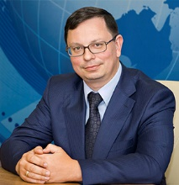
Проект «Учитель для Приморья»: интеграция усилий власти и университета для решения проблемы дефицита учителей в регионе
Проект инициирован в начале 2018 года ректором ДВФУ Н.Ю.Анисимовым
Реализуется по поручению и при поддержке Губернатора Приморского края.
Ключевая идея: путем повышения практикоориентированности подготовки привести выпускников в учительскую профессию
Никита Юрьевич Анисимов
Ректор ДВФУ

Slide 4
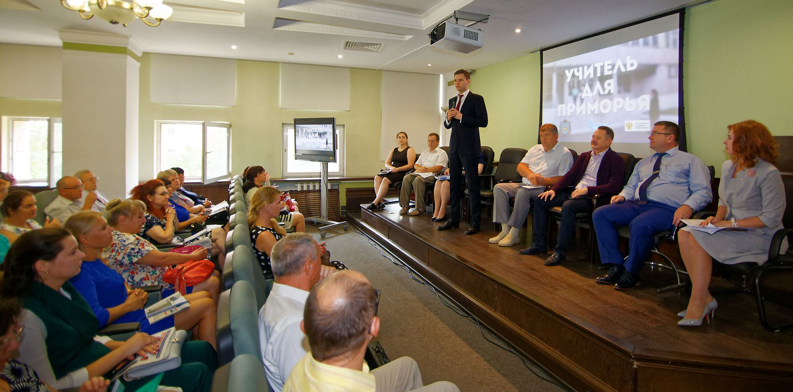
«Съезд педагогических работников Приморского края «Образование Приморья: курс на развитие»
Ключевые спикеры «Съезда педагогических работников Приморского края 2018»

Slide 5
Обсуждаемые вопросы
качество образования как фактор развития территорий;
социальная поддержка молодых специалистов как инструмент кадровой политики;
интегрированный подход к решению проблемы дефицита квалифицированных педагогических кадров в регионе;
роль органов местного самоуправления в решении проблемы кадрового дефицита на местах;
программы поддержки и развития молодых педагогов, привлечение и закрепление молодых педагогов в образовательных организациях Приморского края;
участие органов власти муниципальных территорий Приморского края по решению проблемы дефицита педагогических кадров;
организация производственной педагогической практики студентов в соответствии с вакансиями, имеющимися в образовательных организациях Приморского края;
целевое обучение студентов как гарантия трудоустройства после получения молодым педагогом диплома;
психолого-педагогическая поддержка адаптации молодых педагогов при вхождении в профессию;
организация послевузовского сопровождения профессиональной деятельности молодого педагога в образовательной организации.

Slide 6
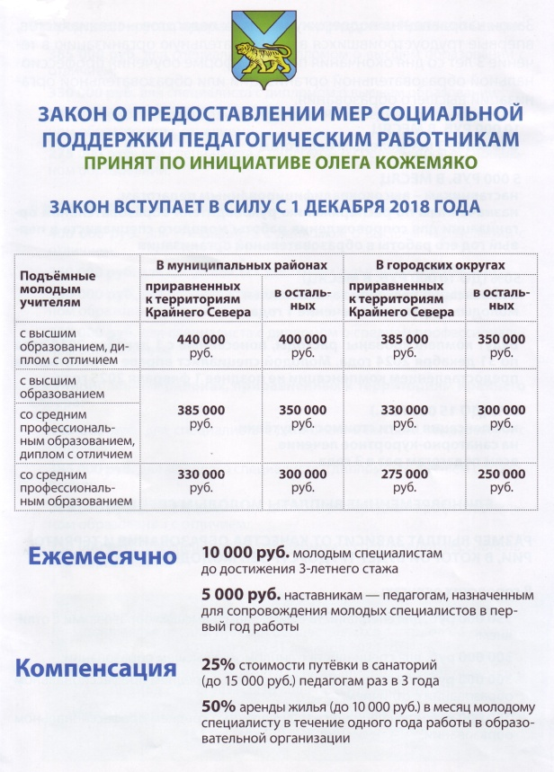
Государственная поддержка
Закон Приморского края
от 23.11.2018г. №389-КЗ
«О предоставлении мер социальной поддержки педагогическим работникам краевых и муниципальных образовательных организаций Приморского края»
Губернатор Приморского края
Кожемяко Олег Николаевич

Slide 7
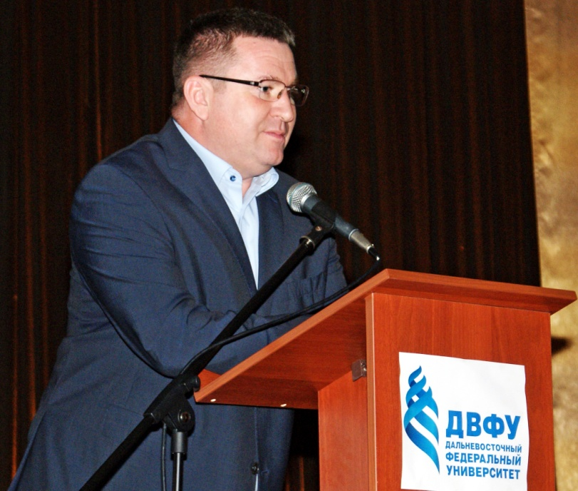
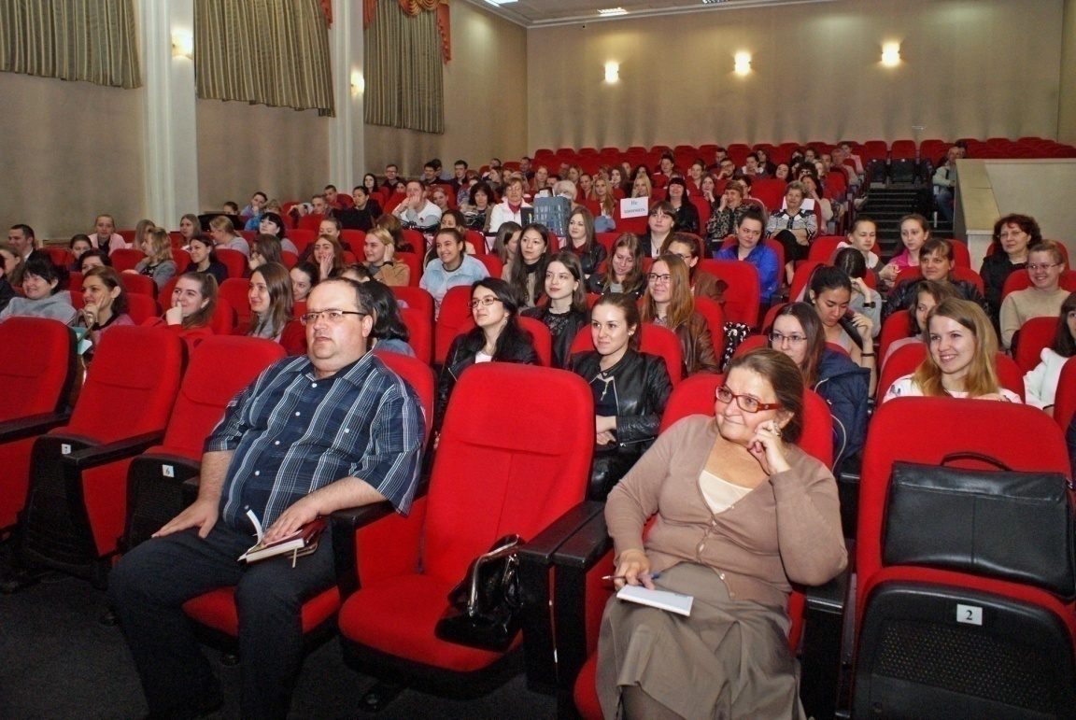
«Учитель для Приморья»: интеграция действий власти и ДВФУ
Личное внимание руководителей к проблеме качества образования и педагогическим кадрам
Встреча студентов Школы педагогики с главой Чугуевского МР
Деменевым Романом Юрьевичем

Slide 8
Взаимодействие Школы педагогики с партрерами при организации производственной педагогической практики с учетом кадровой потребности края
Департамент образования и науки Приморского края
Управления образованием муниципальных образований
Школа педагогики ДВФУ
Главы муниципальных образований
Руководители образовательных организаций

Slide 9
Проект «Учитель для Приморья»: направления работы
Модернизация образовательных программ: модули
Социологический мониторинг
Предметный
Психолого-педагогический
Региональное сообщество учителей-наставников
Методический
Практический
Информационная кампания
Профориентация и целевое обучение
Система дистанционного коучинга стажеров
Региональная политика и программа поддержки молодых учителей
Постдипломное сопровождение выпускников

Slide 10
Модернизация содержания педобразования в контексте приоритетов нацпроекта «Образование»
Выпускник должен быть готов к работе в условиях:
Индивидуализации образования в школе;
Обогащенной образовательной среды, курса на максимальное развитие каждого ребенка и поддержку детских талантов;
Цифровой образовательной среды школы;
Новой системы аттестации и внешней оценки;
Конкурентной профессиональной среды.
Выпускник должен уметь и хотеть использовать как свои рабочие инструменты:
Новые образовательные технологии;
Технологии национальной системы оценки качества образования и международных исследований качества образования;
Технологии коммуникации с родителями и профессиональным сообществом;
Технологии цифры;
Технологии профориентации по моделям будущего на основе VR b AR;
Технологии личностного обучения, наставничества (в работе с обучающимися)
Мы к этому готовы?

Slide 12
Школа педагогики ДВФУ – центр педагогического образования в Приморском крае
Наименование учебных дисциплин | Количество заявок от МО на студента-практиканта (в 2018-2019 учебном году) | Количество студентов выпускного курса (в 2018-2019 учебном году)
Учитель русского языка и литературы | 52 | 10
Учитель начальных классов | 43 | 18
Учитель математики и физики | 67 | 16
Учитель информатики | 26 | 8
Учитель английского языка | 59 | 19
Всего: | 247 | 71

Slide 13
Распределение студентов Школы педагогики на производственную педагогическую практику 2018-2019 учебный год (осенний семестр)
Городские округа Приморского края (10)
Арсеньевский Артемовский Владивостокский Дальнегорский Дальнереченский | Лесозаводский Находкинский Уссурийский ЗАТО Фокино Партизанский
Муниципальные районы Приморского края (18)
Анучинский район Дальнереченский район Кавалеровский район Кировский район Михайловский район Надеждинский район Октябрьский район Черниговский район Шкотовский район | Пожарский район Партизанский район Спасский район Тернейский район Ханкайский район Хасанский район Хорольский район Чугуевский район Яковлевский район

Slide 14
Распределение студентов Школы педагогики на производственную педагогическую практику 2018-2019 учебный год (осенний семестр) в Уссурийском городском округе
СОШ г. Уссурийска:
№ 3,4, 6, 13, 14, 16, 25, 28, 29, 30, 32, 130, 131, 133,
Школа-итернат №29
СОШ Уссурийского ГО:
П. Воздвиженка, с. Новоникольск, п. Тимирязевский

Slide 15
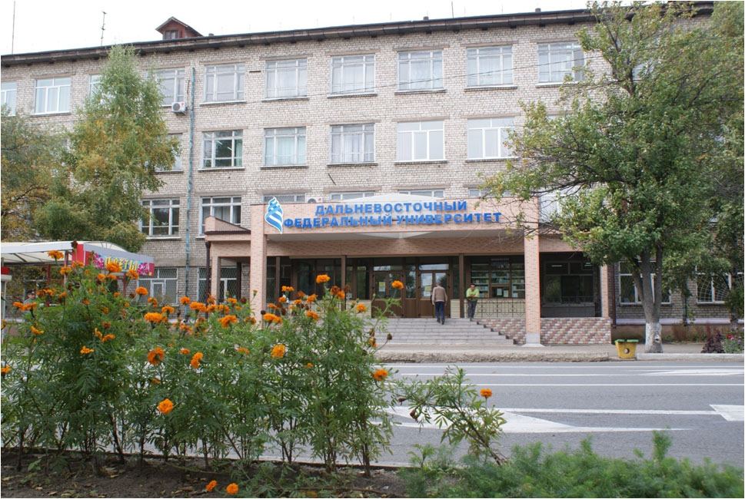
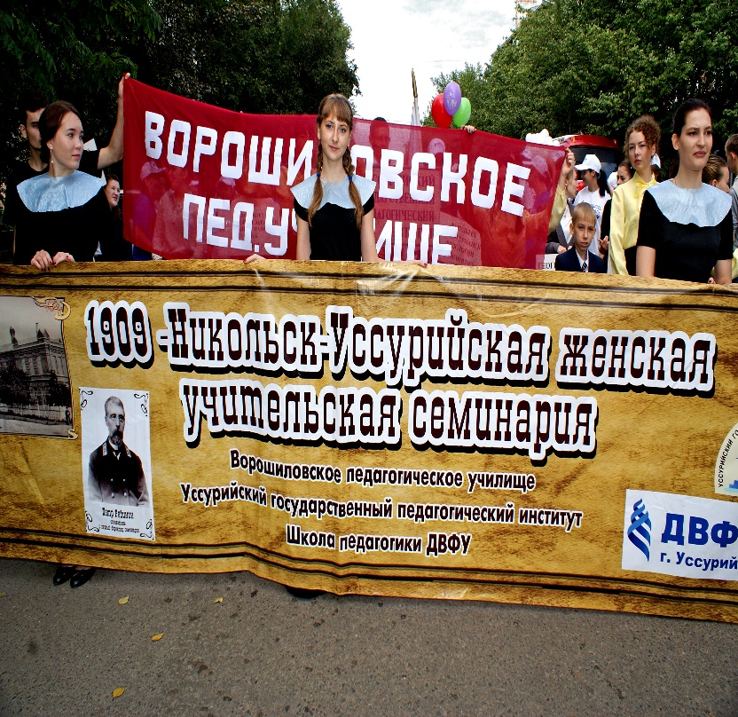
Уссурийск – центр педагогического образования в Приморском крае
Муниципальная система образования Уссурийского городского округа – базовая площадка практической подготовки педагогов
2019 год – 110-летие основания Никольск-Уссурийской учительской семинарии
15

Slide 16
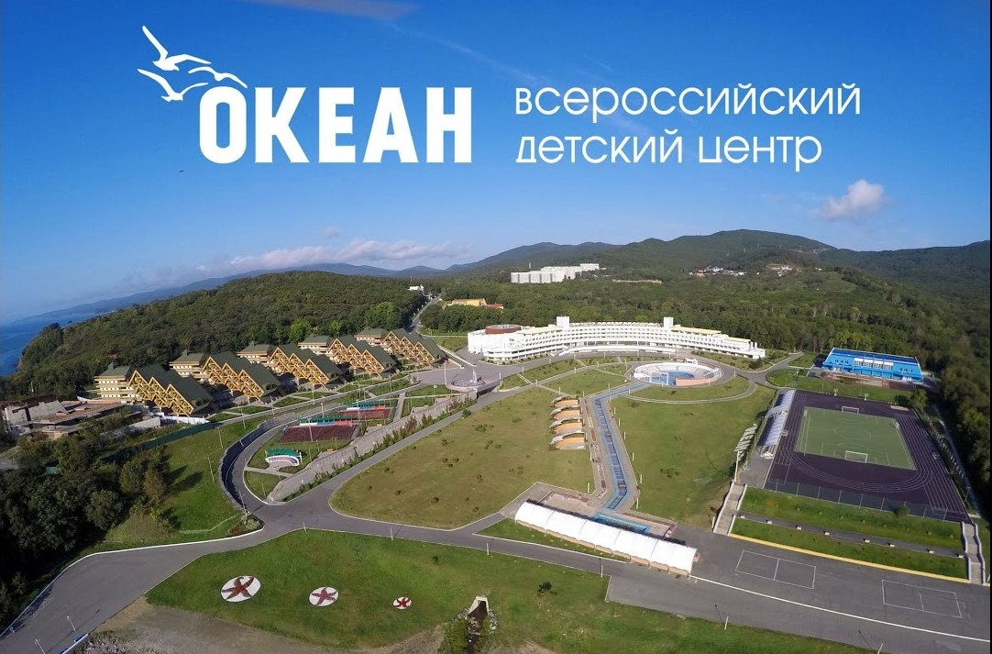
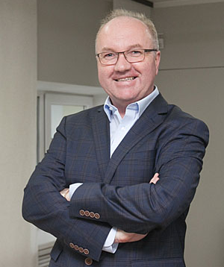
Партнеры
В октябре 2018 года заключено соглашение о сотрудничестве с ВДЦ «Океан» о прохождении производственной педагогической практики и трудоустройства студентов Школы педагогики ДВФУ.
Заместитель директора по образовательной деятельности ВДЦ «Океан» Рыбкин Геральд Геральдович
16

Slide 17
«Учитель для Приморья» :
Информационная кампания
С начала 2018 года вышло 29 материалов в СМИ, из них 12 – в центральных.

Slide 18
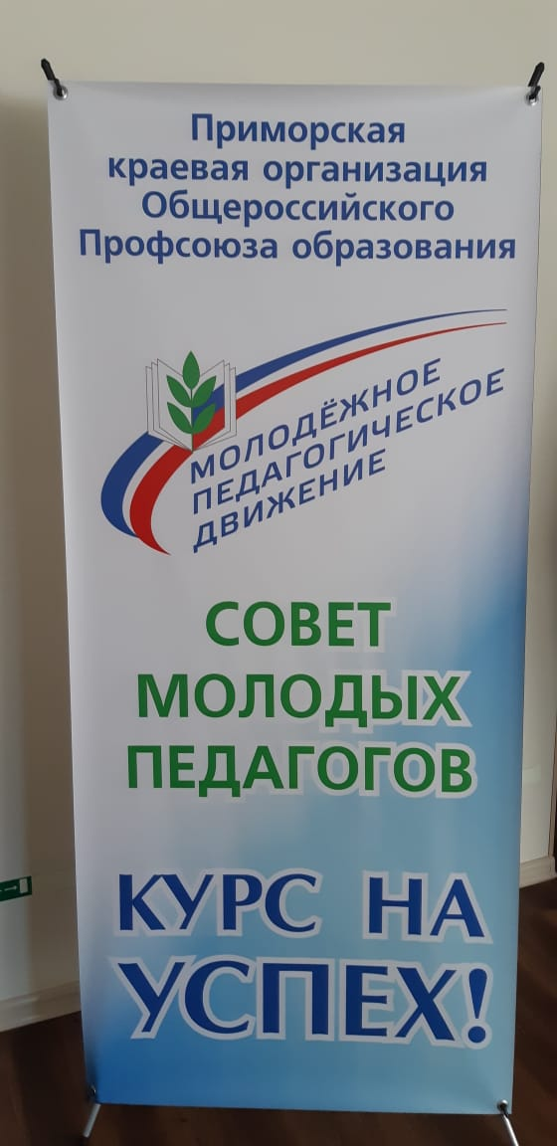
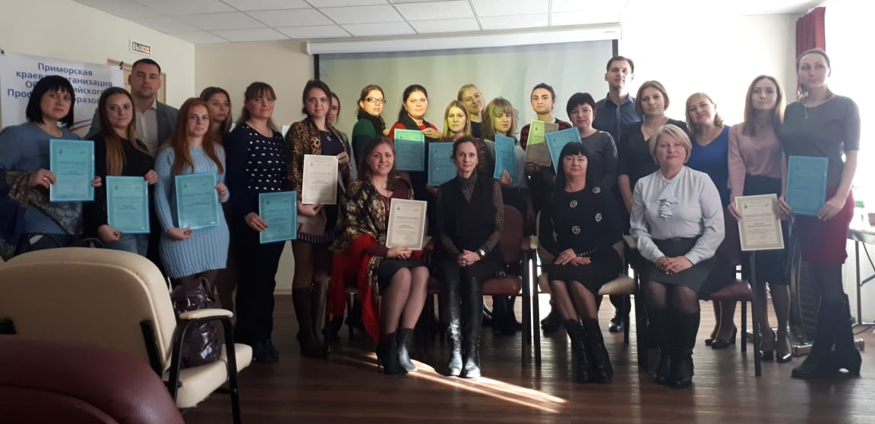
Круглый стол «Адаптация, закрепление и профессиональное развитие молодых педагогов Приморского края»
II Слет Совета молодых педагогов Приморского края
При участии Директора Школы педагогики О.О. Мартыненко

Slide 19
Спасибо
за внимание!

